Slide 1
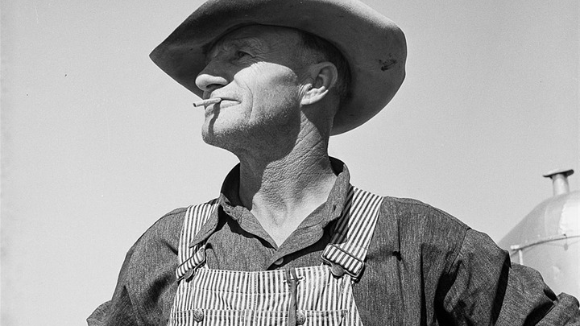
Ib Ovesen
Slidgigt og spiserørsbrok

Slide 2
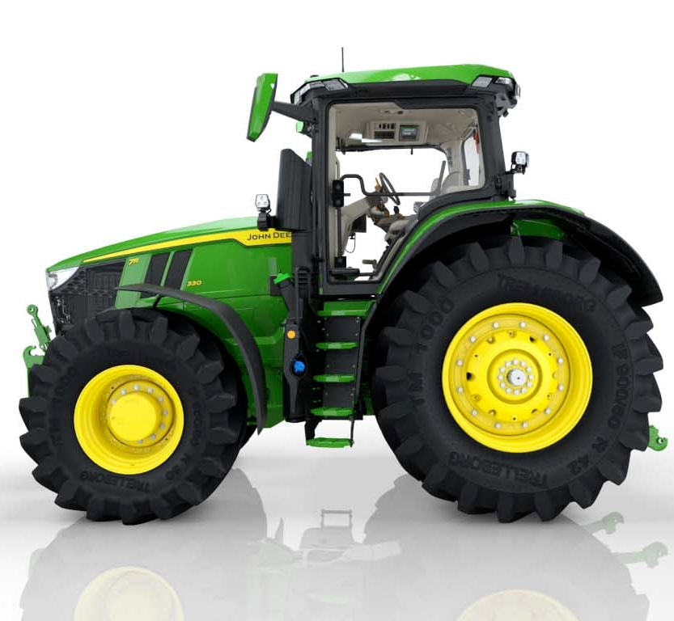
Hvem er Ib?
Pensioneret landmand
Bor på familiegården med sin kone Bente
Gift i 1974
  2 voksne børn og 4 børnebørn
Spiser go gammeldaws jysk mad 2 gange dagligt
Går altid i gummistøvler eller træsko
Voldsom slidgigt i begge hofteled
Venteliste til udskiftning af begge hofter
Smerterne startede i venstre side
  Kompenseret ved at lægge vægten på den højre side
  Nu smerter i begge hofter

Slide 3
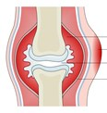
Osteoartrose
Nedbrydning af leddet
Når et led bliver slidt, forsvinder brusken
Knoglevækst samt smerter ved bevægelse
Årsager
Overbelastning af leddet
  Overvægt
  Uhensigtsmæssige bevægelser
  Dårligt fodtøj
Arveligt

Slide 4
Symptomer osteoartrose
Fortykkede og stive led
  Inflammation i leddet, ledkapslens inderste hinde (synovialmembranen) bliver påvirket, herefter fortykket og ufleksibel grundet arvæv i kapslen.
Smerter
  Om morgenen er ledkapslen stiv, grundet inaktivitet. Når leddet varmes op, bliver fleksibiliteten større og derved færre smerter. Men disse smerter genopstår efter længere tids bevægelse.
Rødme og varme ved leddet
  Ved inflammation udvides blodkar, derved varme og rødme.
Lyde fra leddet
  Knoglerne rammer hinanden og skaber knagende lyde.
Nedsat muskelstyrke
  Ved fejlbelastning svækkes musklerne omkring leddet.
Smerter ved belastning
Skade i led
Nedsat muskelstyrke
Ustabilt led

Slide 5
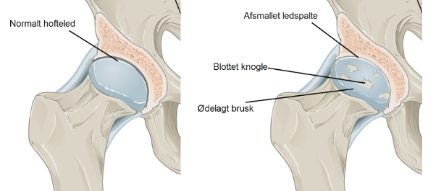
Undersøgelser
Røntgenundersøgelse og MR-skanning vil vise forandringer i leddene, dvs. manglende hyalinbrusk, osteofytter og smal ledspalte.
Blodprøven for CRP vil være forhøjet pga. inflammation.

Slide 6
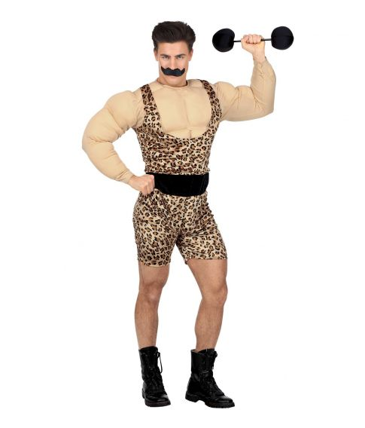
Behandling
Træning
  Styrke musklerne og derved leddene.
  Svømning og cykling er skånsomt for både knæ- og hofteled.
Medicin
  Håndkøbsmedicin (Paracetamol) kan mindske smerterne ved at påvirke det perifere nervesystem
  Opioider (Contalgin) stopper smerteimpulserne i det centrale nervesystem.
  NSAID (Ibuprofen) er antiinflammatorisk.
Kirurgisk
  Indsætte kunstig hofteled i stedet for det gigtramte.

Slide 7

Fysiske, psykiske og sociale kompetencer
Daglige aktiviteter og gøremål påvirkes af smerter
Sociale aktiviteter påvirkes
Livskvaliteten påvirkes

Slide 8
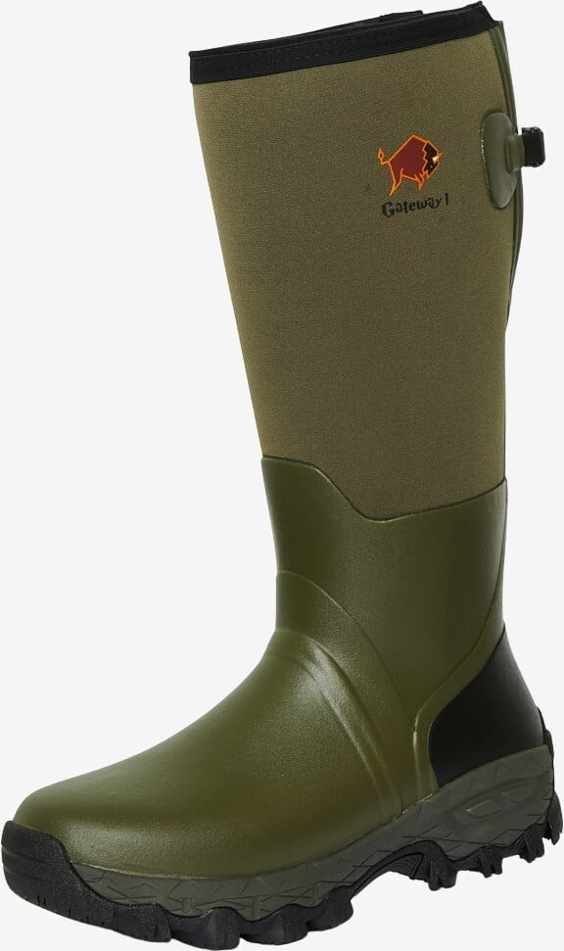
Forebyggelse
Ordentligt fodtøj
Mindske uhensigtsmæssige bevægelser
Undgå overvægt
Træning – styrke led og muskler

Slide 9
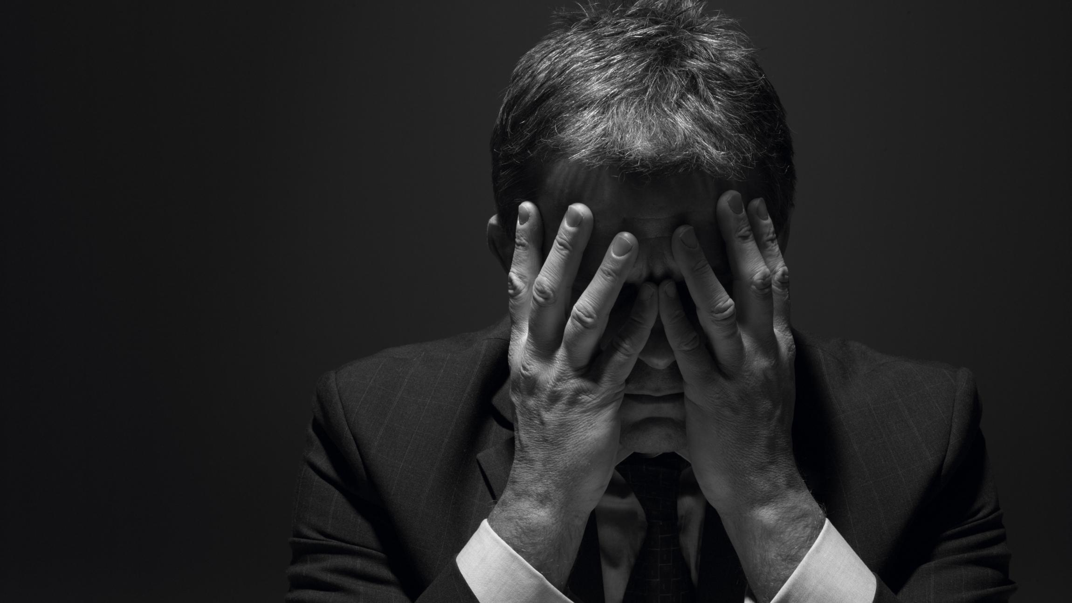
som om Ib ikke havde smerter nok så har han også fået spiserørsbrok….

Slide 10
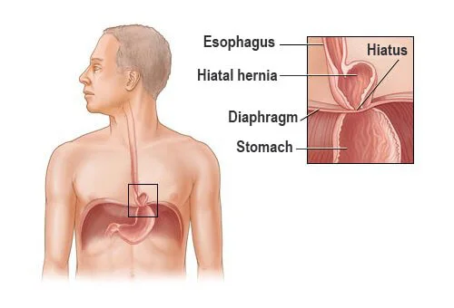
Hiatus hernie
Når spiserørets nederste lukkemuskel
forhindres i at lukke tæt/er utæt, så
maveindhold og mavesyre kan løbe op i spiserøret.
Når en del af mavesækken forskydes op i brysthulen.
Årsager
I de fleste tilfælde er der ingen kendt årsag.
Forøget tryk i bugen ved fx. overvægt kan være medvirkende årsager.

Slide 11
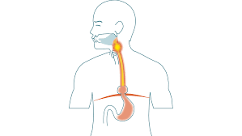
Symptomer
Sure opstød
Sviende smerter bag brystbenet pga. spiserørskatar
Synkebesvær
Undersøgelser
Diagnosen stilles ved gastroskopi.

Slide 12
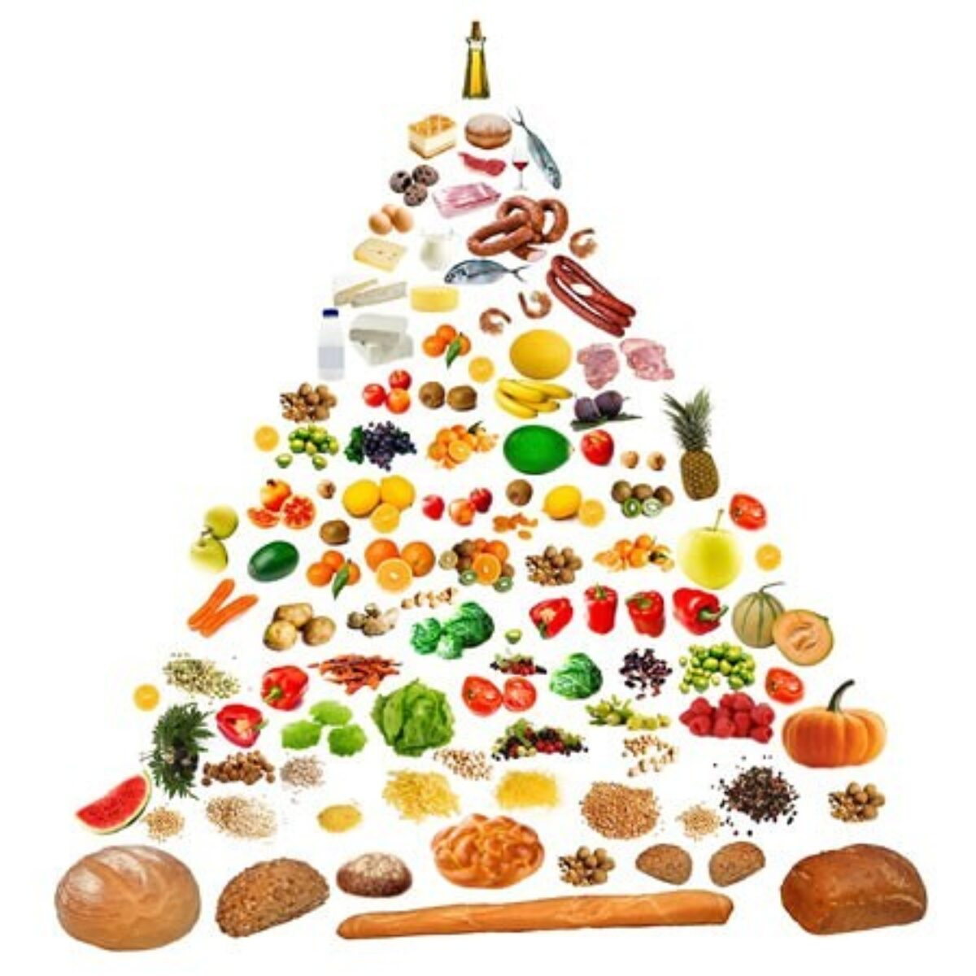
Behandling
Hvad kan du selv gøre
  Spise passende mængder mad – og tyg maden grundigt
  Undgå overvægt
Medicinsk
  Syredæmpende medicin (Balancid, Alminox, Samarin)
  Medicin der fremmer tømning af mavesækken på recept
Operation
  Genetablere lukkefunktionen

Slide 13
Fysiske, psykiske og sociale komplikationer
Ib skal tænke over hvad han spiser samt mængden, også i sociale sammenhænge
Ubehageligt, påvirker humøret

Slide 14
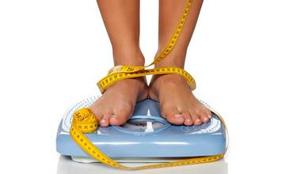
Forebyggelse
Spise passende mængder mad
Undgå for meget fedt
Sørge for at drikke rigeligt vand
Undgå overvægt

Slide 15
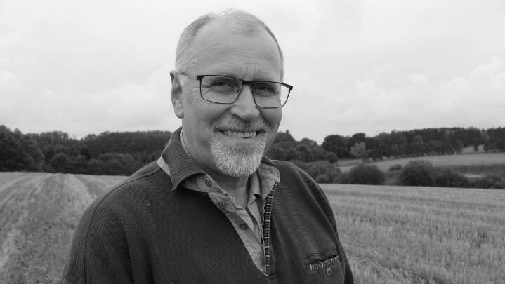
Held og lykke Ib

